Slide 1
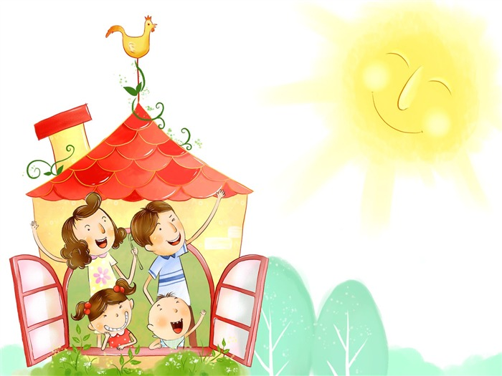
ЛЮБИМЫЕ СКАЗОЧНЫЕ ЧИСЛА

Slide 2
Цель исследования
Сказки – любимый литературный жанр всех детей. Мы решили вспомнить известные многим сказки, и выяснить какие числа «живут» в русских народных сказках.

Slide 3
Числа в сказках используются для обозначения:
количества главных героев;
количества испытаний, которые должны пройти герои;
количества предметов, участвующих в действиях;
волшебных качеств, присущих предметам;
расстояния до царства, в котором
происходят сказочные события;
возраста героев.

Slide 4
Чётные числительные
Выбор числительных в сказках основан на народном представлении о значении чисел. Четные числительные – два, четыре, шесть, восемь – встречаются гораздо реже в устном народном творчестве. Это связано с суеверным представлением, что чётное число связано со смертью, числом «дьявола».

Slide 5
Числа 3 и 7 – любимые сказочные числа
Чаще всего в русских народных сказках используется нечётные числа 3 и 7. Сейчас мы попытаемся объяснить почему.

Slide 6
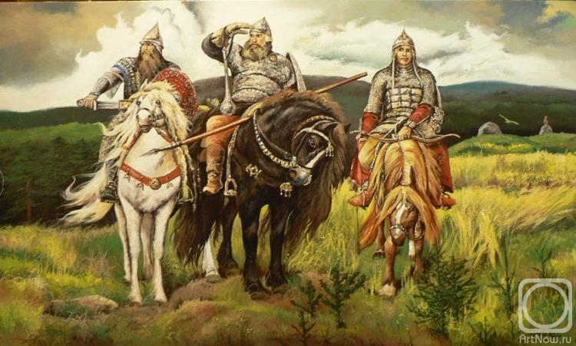
Число 3 считается совершенным числом
«Три богатыря» В. Васнецова

Slide 7
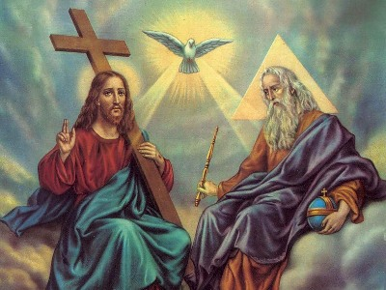
Число 3 –символ божественного совершенства
В православной религии бог един, но выступает в трёх лицах: Бог – Отец, Бог – Сын, Бог – Дух Святой.

Slide 8
Тройка – это три периода
любой сущности:
рождение, жизнь, смерть;
начало, середина и конец;
прошлое, настоящее и будущее.

Slide 9
Число 3
Таким образом, счастливое число 3 показывает, в основном, положительные качества: храбрость и огромную силу, как физическую, так и духовную, важность чего-либо. Кроме этого число 3 символизирует «завершенность и полноту некоторой последовательности, имеющей начало, середину и конец».

Slide 10
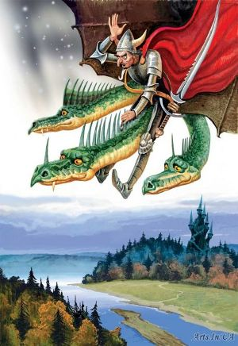
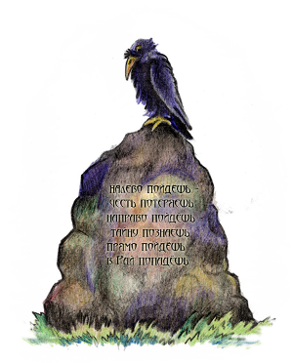
Сказочное число 3
В сказках мы обычно встречаем: камень на распутье, который предлагает богатырю три пути, три выбора, три царства, которые надо пройти – медное, серебряное и золотое, у отца три сына или три дочери. Очень часто можно встретить в русских сказаниях и былинах три желания, три попытки, три головы у чудища.

Slide 11
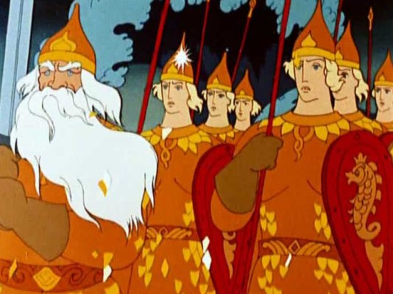
Число 33
Число 33 также является священным во многих духовных традициях, в том числе и русской: тридцать три богатыря, тридцать лет и три года.
Возраст этот также считается священным, к нему у человека, который правильно развивается, раскрываются все духовные силы и возможности. Столько лет прожил Христос для того, чтобы выполнить свою миссию на Земле.

Slide 12
«Пузырь, соломинка и лапоть»
В этой русской народной сказке число три – количество главных героев: «Жили-были пузырь, соломинка и лапоть».

Slide 13
«Три медведя»
«… вышла Маша к домику, в котором жили три медведя. Один медведь был отец, звали его Михаил Иванович. Он был большой и лохматый. Другой была медведица. Она была поменьше, и звали ее Настасья Петровна. Третий был маленький медвежонок, и звали его Мишутка».
«Девочка вошла в столовую и увидела на столе три чашки с похлебкой…
Девочка захотела сесть и видит у стола три стула…
Пошла Маша в другую горницу. Там стояли три кровати: одна большая – Михайлы Иванычева, другая средняя – Настасьи Петровнина, и третья маленькая – Мишенькина».

Slide 14
«Сестрица Алёнушка и братец Иванушка»
Пошла Алёнушка на работу и братца с собой взяла. Идут они по дальнему пути, по широкому полю, и захотелось Иванушке пить.
Стоит коровье копытце полно водицы.
- Сестрица Алёнушка, хлебну я из копытца!
- Не пей, братец, телёночком станешь!
Стоит лошадиное копытце полно водицы.
- Не пей, братец, жеребёночком станешь!
Стоит козье копытце полно водицы. Не послушался Иванушка и напился из козьего копытца. Напился и стал козлёночком...
Заканчивается сказка так: «А козлёночек от радости три раза перекинулся через голову и обернулся мальчиком Иванушкой».

Slide 15
«Елена Премудрая»
«В стародревние годы в некоем царстве, не в нашем государстве, случилось одному солдату у каменной башни на часах стоять; башня была на замок заперта и печатью запечатана, а дело-то было ночью».
В сказке «Елена Премудрая» число 3 встречается 3 раза: солдат шёл 3 дня и 3ночи. На 3 день встретил чёрта, у чёрта было 3 дочери, после 3 поцелуя Елена Премудрая ожила. Число 3 принесло в этой сказке солдату удачу, так как он женился на Елене Премудрой.

Slide 16
«Сивка-бурка»
«Жил-был старик, и было у него три сына. Младшего все Иванушкой-дурачком звали. Посеял раз старик пшеницу. Добрая уродилась пшеница, да только повадился кто-то ту пшеницу мять да топтать».
На 3 ночь Иван сумел поймать Сивку-бурку. Чтобы позвать Сивку-бурку надо 3 раза свистнуть молодецким посвистом.
«Сидит царская дочь Елена Прекрасная в своем высоком тереме у окошка. Кто на коне до царевны доскочит, да с ее руки золотой перстень снимет, за того она и замуж пойдет!»
Только с третьего раза допрыгнул Иван на коне до царской дочери. «Поцеловал Иванушка Елену Прекрасную в алые губы, снял с ее пальца заветный перстень и умчался. Только его и видели!»

Slide 17
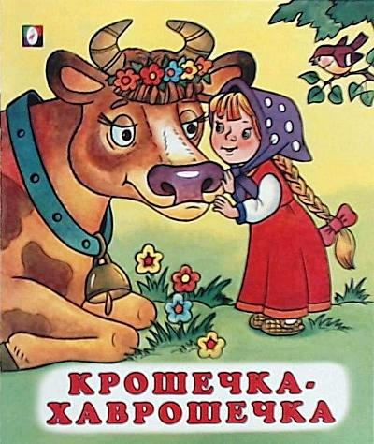
«Крошечка-Хаврошечка»
«Были у хозяйки три дочери. Старшая звалась Одноглазка, средняя Двуглазка, а меньшая Триглазка». Три раза направляла хозяйка своих трех дочерей по очереди следить за тем, кто помогает Крошечке-Хаврошечке «прясть, ткать и в трубы покатать». «И в третий день послала старуха третью дочь – Триглазку, а сироте еще больше работы задала!» Усыпила Хаврошечка два глаза Триглазки, а о третьем забыла. «Два глаза заснули, а третий все видит: как Хаврошечка корове в одно ушко влезла, а в другое вылезла…».

Slide 18
«Царевна-лягушка»
«В старые годы у одного царя было три сына». Один из которых по обыкновению главный герой – Иван-царевич или Иван-дурак отправлялся в тридевятое царство, в тридесятом государстве. А где оно? Оказывается, рядом, потому что
3 х 9 = 27, 27 дней – это как раз лунный месяц – время обращения Луны вокруг Земли. Идём дальше:
3 х 10 = 30, а это период между двумя новолуниями. Вот вам и указание на то, где находится «Тридевятое царство, Тридесятое государство» – на расстоянии, равном месяцу пути.

Slide 19
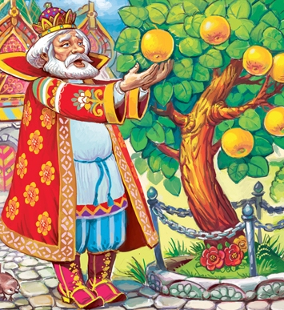
«Сказка о молодильных яблоках и живой воде»
«В некотором царстве, в некотором государстве, жил да был царь, и было у него три сына: старшего звали Фёдором, второго Василием, а младшего Иваном» – так начинается «Сказка о молодильных яблоках и живой воде». Иван-царевич оказался самым умным и привез отцу молодильных яблок и живой воды. Три дня и три ночи гуляли они с Синеглазкой, затем обручились и перстнями обменялись.

Slide 20
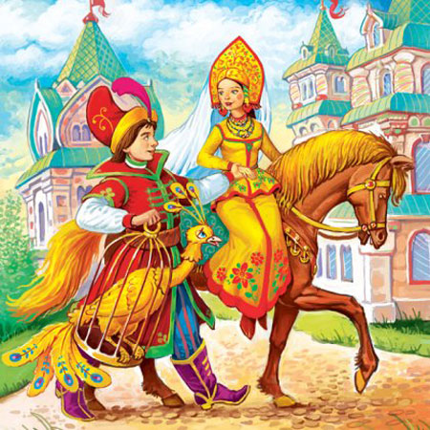
«Сказка об Иване-царевиче, жар-птице и о сером волке»
В этой сказке у царя также было три сына. Младший сын Иван – царевич достал для отца Жар-птицу, но старшие братья закололи его насмерть. Ровно тридцать дней лежал Иван-царевич мертв на том месте, пока не набежал на царство за живой и мертвой водой. На третий день ворон прилетел и принёс два пузырька. Серый волк оживил Ивана-царевича. Он отомстил своим братьям и женился на прекрасной Елене.

Slide 21
«По щучьему веленью»
В известной сказке – « По щучьему веленью», Емеля тоже был третьим сыном у старика. По сюжету сказки он был дурачок, но, несмотря на это ему удалось жениться на Марье-царевне и стать правителем царства. Ещё раз подтверждается, что 3 – счастливое число.

Slide 22
«Аленький цветочек» С.Т. Аксакова
«В некотором царстве, в некотором государстве жил-был богатый купец, и было у того купца три дочери, все три красавицы писаные, а меньшая лучше всех».
«Золот перстень мой у тебя лежит, надень его на правый мизинец и очутишься в дому у батюшки родимого. Оставайся у него, пока не соскучишься, а только я скажу тебе: коли ты ровно через три дня и три ночи не воротишься, то не будет меня на белом свете, и умру я тою же минутою».

Slide 23
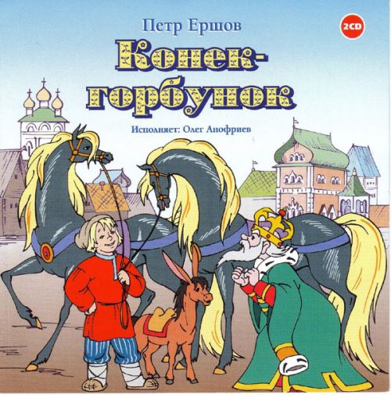
«Конёк-горбунок» П. П. Ершова
У крестьянина три сына:
Старший умный был детина,
Средний сын – и так и сяк,
Младший вовсе был дурак.
Младший сын в подарок от лошади получил двух красивых жеребцов и одного Конька-Горбунка (всего 3 лошади); Иван-дурак должен был искупаться в 3 котлах (в молоке, кипятке и студеной воде).

Slide 24
«Сказка о попе и работнике его Балде» А. С. Пушкина
3 раза ходил Балда к морю за оброком. 3 щелчка давал Балда попу.
С первого щелка
Прыгнул поп до потолка;
Со второго щелка
Лишился поп языка;
А с третьего щелка
Вышибло ум у старика.
А Балда приговаривал с укоризной:
„Не гонялся бы ты, поп, за дешевизной“.

Slide 25
«Сказка о царе Салтане» А. С. Пушкина
«Три девицы под окном
Пряли поздно вечерком».
Там еще другое диво:
Море вздуется бурливо,
Закипит, подымет вой,
Хлынет на берег пустой,
Расплеснется в скором беге,
И очутятся на бреге,
В чешуе, как жар горя,
Тридцать три богатыря.
Трижды князь Гвидон перелетал через море в виде комара, мухи и шмеля. Только после третьего приглашения князя Гвидона царь Салтан решил «Чудный остров навестить».

Slide 26
«Сказка о рыбаке и рыбке» А.С. Пушкина
Жил старик со своею старухой
У самого синего моря;
Они жили в ветхой землянке
Ровно тридцать лет и три года.
Старик ловил неводом рыбу,
Старуха пряла свою пряжу.
Раз он в море закинул невод, –
Пришел невод с одною тиной.
Он в другой раз закинул невод, –
Пришел невод с травой морскою.
В третий раз закинул он невод,
Пришел невод с одною рыбкой,
С непростою рыбкой, – золотою.

Slide 27
«Спящая царевна» В. А. Жуковского
«На дворе встречает он
Тьму людей, и каждый спит:
…
Тот, вздремав, когда-то лечь
Собрался, но не успел:
Сон волшебный овладел
Прежде сна простого им;
И, три века недвижим,
Не стоит он, не лежит
И, упасть готовый, спит».

Slide 28
«Три мушкетёра» А. Дюма
Французский писатель А. Дюма назвал роман «Три мушкетёра», хотя на самом деле их было 4. Видимо, магия этого числа оказала влияния и на него.

Slide 29
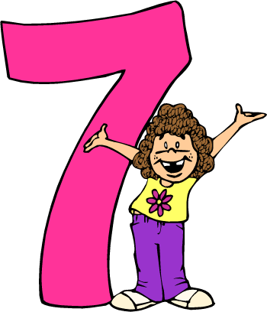
Число 7
Семёрка – это самое сакральное (мистическое) число у всех народов.
Ещё в древности 7 считалось счастливым числом. Человек воспринимал окружающий мир (свет, запахи, звуки, вкус) через семь «отверстий» в голове: два глаза, два уха, две ноздри, рот.
Интересно отметить, что наша память особенно хорошо удерживает лишь до семи разных впечатлений или предметов. При большей нагрузке ошибки в запоминании резко возрастают.

Slide 30
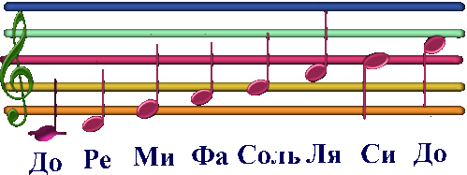
Число 7
Не случайно в радуге 7 цветов, в неделе 7 дней, в музыке 7 нот. У древних греков семёрка считалась счастливым, магическим числом. Были известны семь чудес Света.

Slide 31
Число 7
Семёрка – число, которое используется, чтобы указать на что – то необычное, даже сверхъестественное. Она объединяет явления, которые выходят за рамки обычного восприятия, выглядят непостижимым образом, кажутся таинственными.
Выражение «за семью печатями», как и «за семью замками», подразумевает надежно спрятанное, хранимое в тайне, недоступное, находящееся под магической защитой.
Вспомним народные поговорки: «Хоть семь шкур с волка спусти, а он все волком останется», «Не видались семь лет, а поговорить не о чем», «Семеро одного не ждут», «Семь раз отмерь – один раз отрежь». Здесь число «семь» выступает в значении «много».

Slide 32
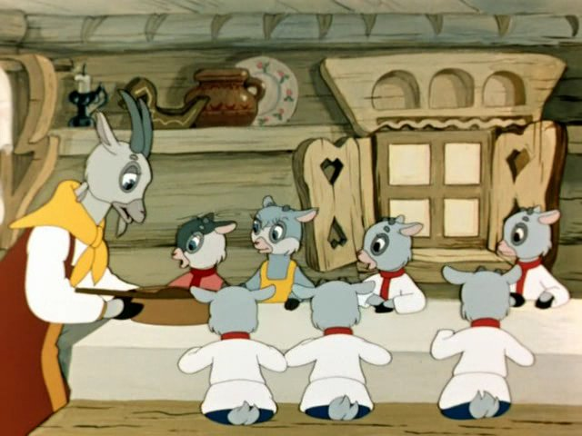
«Волк и семеро козлят»
«Жила-была в красивом домике коза со своими семью козлятами».

Slide 33
«Семь Симеонов»
«Жили-были семь братьев, семь Симеонов – семь работничков, все один в одного и лицом и статью, и каждое утро выходят пахать землю все семеро».

Slide 34
«Сказка о мёртвой царевне и о семи богатырях» А.С. Пушкина
Царевна забрела на домик, в котором жили 7 богатырей.
«Час обеда приближался,
Топот по двору раздался:
Входят семь богатырей,
Семь румяных усачей».

Slide 35
«Белоснежка и семь гномов» братьев Гримм

Slide 36
«Мальчик с пальчик» Ш. Перро

Slide 37
«Семь подземных королей» А. Волкова

Slide 38
«Синяя борода» Ш. Перро

Slide 39
Заключение
Выбор числительных в сказках, поговорках и пословицах основан на народном представлении о значении чисел. Самими любимыми сказочными числами, то есть наиболее используемыми в сказках, являются числа 3 и 7. Но числа нас встречают не только в сказках. Числа сопровождают человека от самого рождения и до его смерти. В современном обществе человек находится в постоянном круговороте чисел: номеров, кодов, дат, количеств чего-либо. Числа становятся символом чего-то, приобретая некую власть над сознанием субъекта. И сейчас в поисках удачи, успеха люди пытаются связать свои действия с определёнными числами. Верить или не верить в сверхъестественную силу чисел – решать вам!

